Slide 1



Strings
Cadenas de texto

Slide 2
¿Qué es una cadena de texto (string)?
En Python, una cadena de texto es una secuencia de caracteres.
Se puede definir usando comillas simples ' ' o dobles " ".
En programación las cadenas de texto son conocidas como ‘strings’ y en python el tipo se denomina str

Slide 3
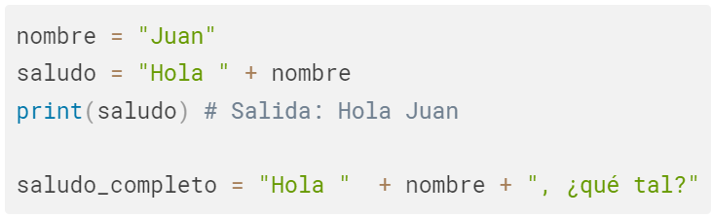
Concatenación de cadenas
Para concatenar (unir) dos o más cadenas de texto, puedes usar el operador +.

Slide 4
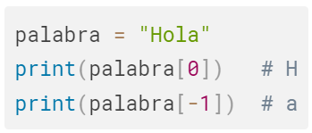
Acceder a caracteres de una cadena
Los índices te permiten acceder a caracteres individuales de una cadena.
El índice empieza desde 0.
Puedes utilizar índices negativos para empezar desde el final.

Slide 5
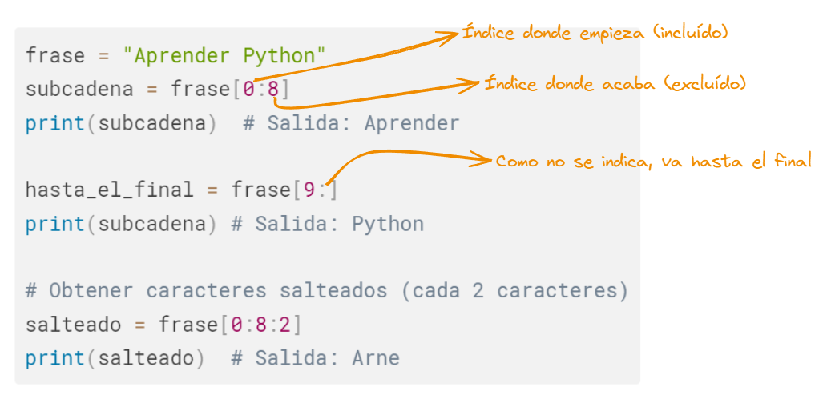
Subcadenas (slicing)
Puedes extraer subcadenas utilizando el operador de rebanado [:].
También puedes obtener caracteres salteados usando un tercer parámetro que indica el tamaño del paso.

Slide 6
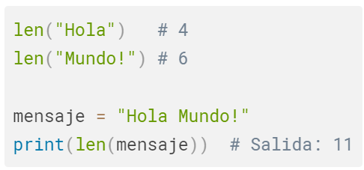
Longitud de una cadena
La función incorporada len() te permite obtener la longitud de una cadena.

Slide 7
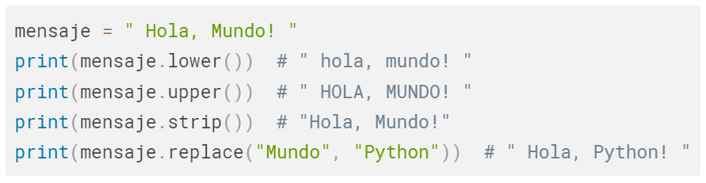
Métodos útiles para manipular cadenas
lower(): Convierte una cadena a minúsculas.
upper(): Convierte una cadena a mayúsculas.
strip(): Elimina los espacios en blanco al principio y al final.
replace(): Reemplaza partes de una cadena.

Slide 8
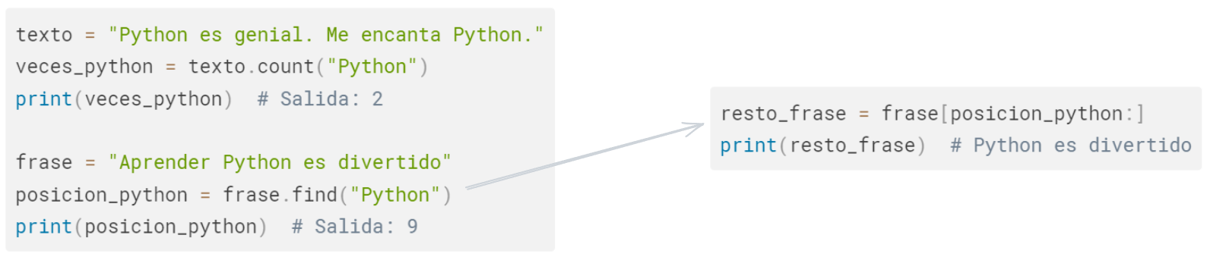
Contar y buscar en una cadena
También tenemos métodos para contar cuántas veces aparece un fragmento en una cadena de texto, o
buscar para obtener el índice.
count(): Cuenta cuántas veces aparece una subcadena dentro de una cadena.
find(): Busca la primera aparición de una subcadena dentro de una cadena y devuelve el índice donde empieza. Si no encuentra la subcadena, devuelve -1.

Slide 9
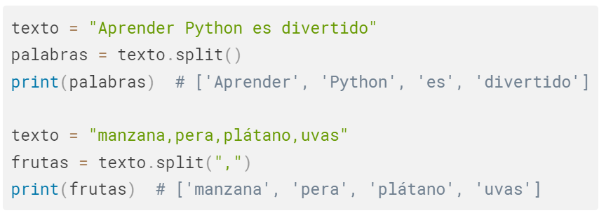
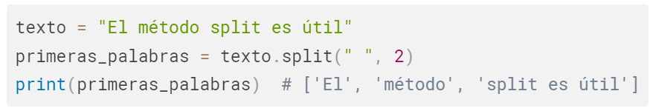
Método split() en Python
El método split() separa una cadena en una lista de subcadenas, dividiendo en cada aparición de
delimitador (por defecto, los espacios).
También podemos indicar cuántas veces separar

Slide 10
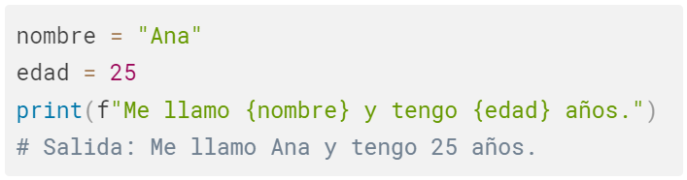
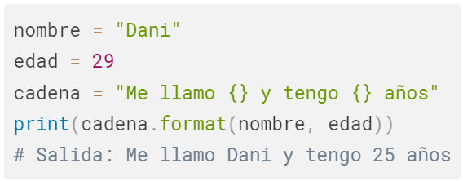
Formateo de cadenas
El formateo de cadenas permite insertar valores en una cadena de una manera más cómoda y legible.
Para ello tenemos los on f-strings: Usa f"{}" para insertar valores.
También tenemos el método .format() de las cadenas de texto.

Slide 11
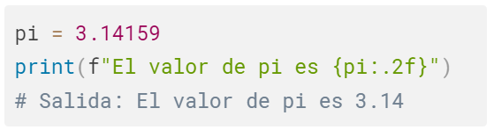
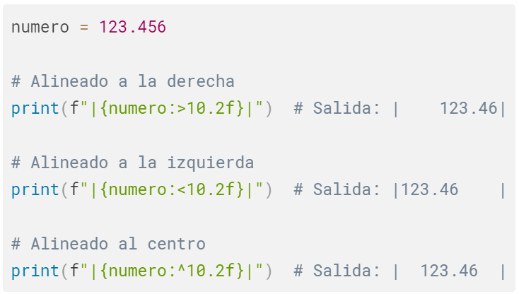
Formateo avanzado
1. Control de decimales en números Puedes limitar la cantidad de decimales que se muestran al formatear números.
Explicación:
:.2f indica que queremos mostrar solo 2 decimales.
2. Alineación de números Puedes alinear números a la izquierda, derecha
o centrados en un espacio definido.

